Slide 1

Mínimos cuadrados

Slide 2

Mínimos cuadrados
Mínimos cuadrados es una técnica de análisis numérico enmarcada dentro de la optimización matemática, en la que, dados un conjunto de puntos, se intenta encontrar la función que mejor se aproxime a los datos, de acuerdo con el criterio de mínimo error cuadrático.

Slide 3
Mínimos cuadrados
Ventas (€)
80k
70k
60k
¿Qué recta se ajusta mejor a los puntos?
Ventas = a + b * Publicidad
50k
5k
10k
15k
20k
Publicidad (€)

Slide 4


Mínimos cuadrados
$$h\left(x\right)=ax+b$$
Se busca la recta que minimice
Es decir, se minimiza la distancia entre la recta y todos los puntos, para obtener los coeficientes a y b

Slide 5
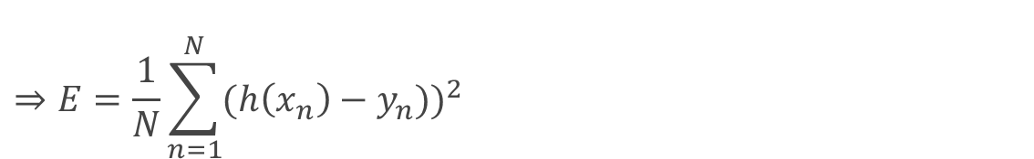

Mínimos cuadrados
$$h\left(x\right)=w_{0}+w_{1}x$$
h(x₂)
y₂
N puntos
y₁
h(x₁)
x₁
x₂
$$⇒E=\frac{1}{N}\sum_{n=1}^{N}{({h\left(x_{n}\right)−y_{n}))}^{2}}$$
$$ϵ_{1}^{2}={\left(h\left(x_{1}\right)−y_{1}\right)}^{2}$$
Función de error
(error cuadrático medio)
$$ϵ_{2}={\left(h\left(x_{2}\right)−y_{2}\right)}^{2}$$

Slide 6
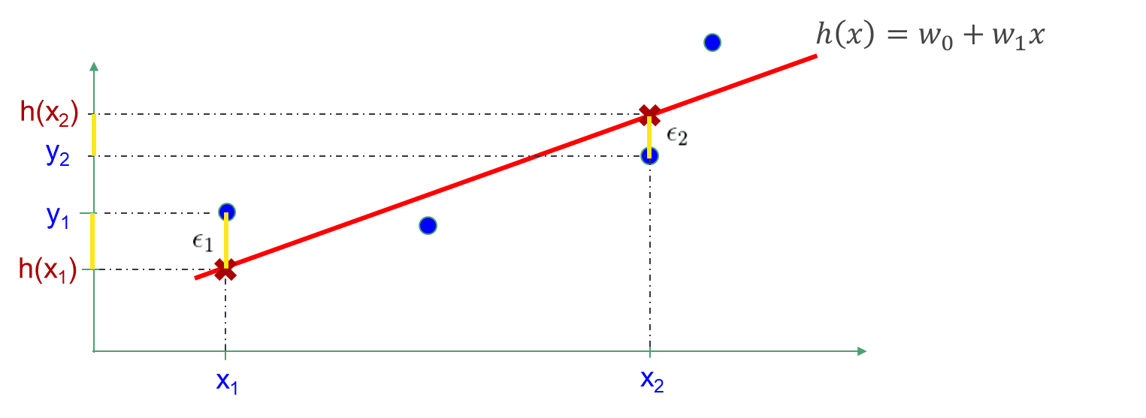
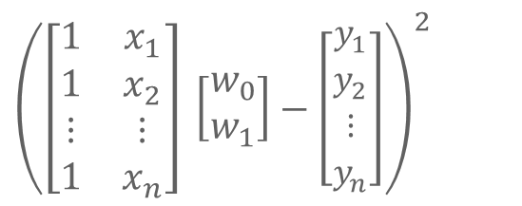
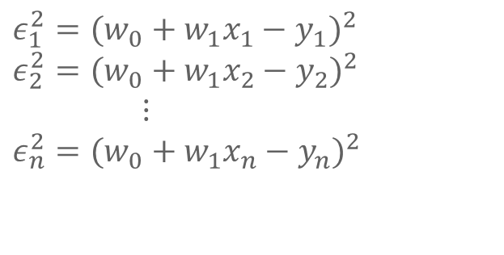


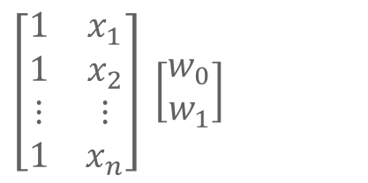

Mínimos cuadrados
Datos: $\left(x_{1},y_{1}\right), \left(x_{2}, y_{2}\right),…,\left(x_{n},y_{n}\right)$
$$X w$$
$$h\left(x_{1}\right)=w_{0}+w_{1}x_{1}$$
$$h\left(x_{2}\right)=w_{0}+w_{1}x_{2}$$
$⋮$
$$h\left(x_{n}\right)=w_{0}+w_{1}x_{n}$$
$$\left[\begin{matrix}1 & x_{1} \\ 1 & x_{2} \\ ⋮ & ⋮ \\ 1 & x_{n}\end{matrix}\right] \left[\begin{matrix}w_{0} \\ w_{1}\end{matrix}\right]$$
$${\left|X w −y\right|}^{2}$$
Errores cuadráticos:
$$ε_{1}^{2}={(w}_{0} + w_{1}x_{1}−y_{1})^{2}$$
$$ε_{2}^{2}={(w}_{0} + w_{1}x_{2}−y_{2})^{2}$$
$⋮$
$$ε_{n}^{2}={(w}_{0} + w_{1}x_{n}−y_{n})^{2}$$
$${\left(\left[\begin{matrix}1 & x_{1} \\ 1 & x_{2} \\ ⋮ & ⋮ \\ 1 & x_{n}\end{matrix}\right] \left[\begin{matrix}w_{0} \\ w_{1}\end{matrix}\right]−\left[\begin{matrix}y_{1} \\ y_{2} \\ ⋮ \\ y_{n}\end{matrix}\right]\right)}^{2}$$

Slide 7
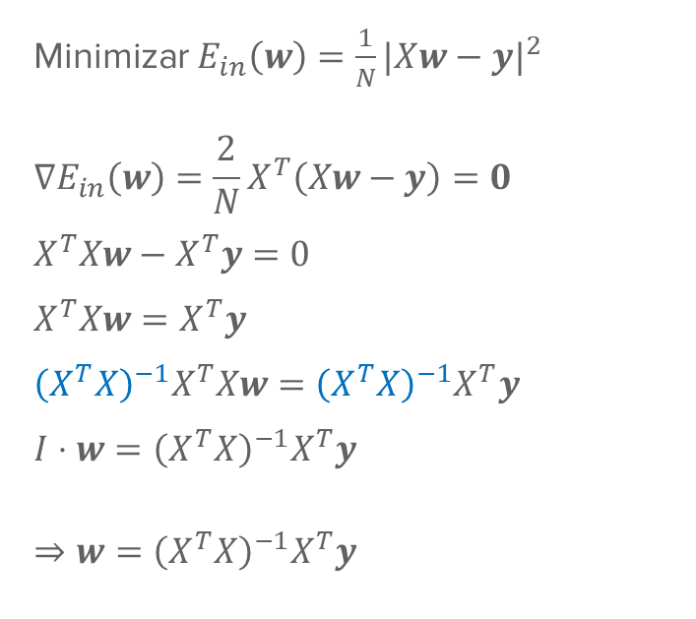

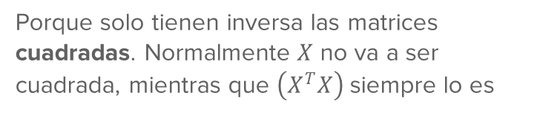
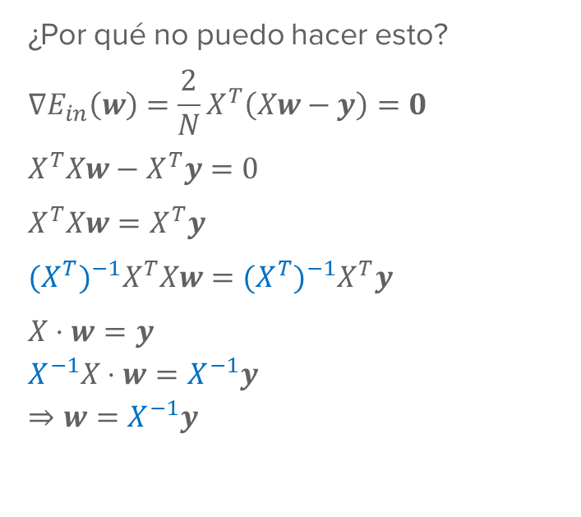
Mínimos cuadrados
¿Por qué no puedo hacer esto?
$$∇E_{in}\left(w\right)=\frac{2}{N}X^{T}\left(Xw−y\right)=0$$
$$X^{T}Xw−X^{T}y=0$$
$$X^{T}Xw=X^{T}y$$
$${{(X}^{T})}^{−1}X^{T}Xw={{{(X}^{T})}^{−1}X}^{T}y$$
$$X⋅w=y$$
$$X^{−1}X⋅w=X^{−1}y$$
$$⇒w=X^{−1}y$$
Minimizar $E_{in}\left(w\right)=\frac{1}{N}{|Xw−y|}^{2}$
$$∇E_{in}\left(w\right)=\frac{2}{N}X^{T}\left(Xw−y\right)=0$$
$$X^{T}Xw−X^{T}y=0$$
$$X^{T}Xw=X^{T}y$$
$${\left(X^{T}X\right)}^{−1}X^{T}Xw={\left(X^{T}X\right)}^{−1}X^{T}y$$
$$I⋅w={\left(X^{T}X\right)}^{−1}X^{T}y$$
$$⇒w={\left(X^{T}X\right)}^{−1}X^{T}y$$
Porque solo tienen inversa las matrices cuadradas. Normalmente $X$ no va a ser cuadrada, mientras que $\left(X^{T}X\right)$siempre lo es
$n×k ⋅k×n=n×n$

Slide 8
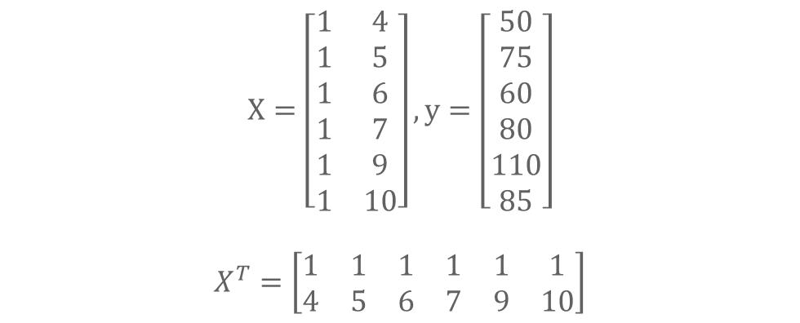
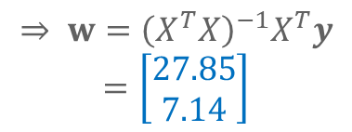
Mínimos cuadrados
$$w={\left(X^{T}X\right)}^{−1}X^{T}y$$
$$X=\left[\begin{matrix}1 & 4 \\ 1 & 5 \\ 1 & 6 \\ 1 & 7 \\ 1 & 9 \\ 1 & 10\end{matrix}\right],y=\left[\begin{aligned}50 \\ 75 \\ 60 \\ 80 \\ 110 \\ 85\end{aligned}\right]$$
$$X^{T}=\left[\begin{matrix}1 & 1 & 1 & 1 & 1 & 1 \\ 4 & 5 & 6 & 7 & 9 & 10\end{matrix}\right]$$
100k
50k
4k
10k
Publicidad x₁ | Ventas y
4 | 50
5 | 75
6 | 60
7 | 80
9 | 110
10 | 85
$$⇒ w={\left(X^{T}X\right)}^{−1}X^{T}y$$
$$=\left[\begin{aligned}27.85 \\ 7.14\end{aligned}\right]$$
Ventas = 27.85 + 7.14 * Publicidad

Slide 9
¡Gracias!
Contacto: Rafael Zambrano

